Slide 1



PROGRAMADOR
INTRODUÇÃO A INFORMÁTICA

Slide 2
CONTEÚDO DO MÓDULO
1
2
UTILIZANDO O PROMPT DE COMANDO E TERMINAL DE COMANDO
INTRODUÇÃO A COMPUTAÇÃO
E SISTEMAS OPERACIONAIS
3
Introdução ao GIt

Slide 3
CONTEÚDO AULA 1
1
2
SISTEMA NUMÉRICO
E
CONVERSÕES NUMÉRICAS
INTRODUÇÃO A COMPUTAÇÃO
3
UTILIZANDO O PROMPT DE COMANDO E TERMINAL DE COMANDO

Slide 4

INTRODUÇÃO A COMPUTAÇÃO

Slide 5
INTRODUÇÃO A COMPUTAÇÃO
Qual foi o primeiro computador criado?

Slide 6
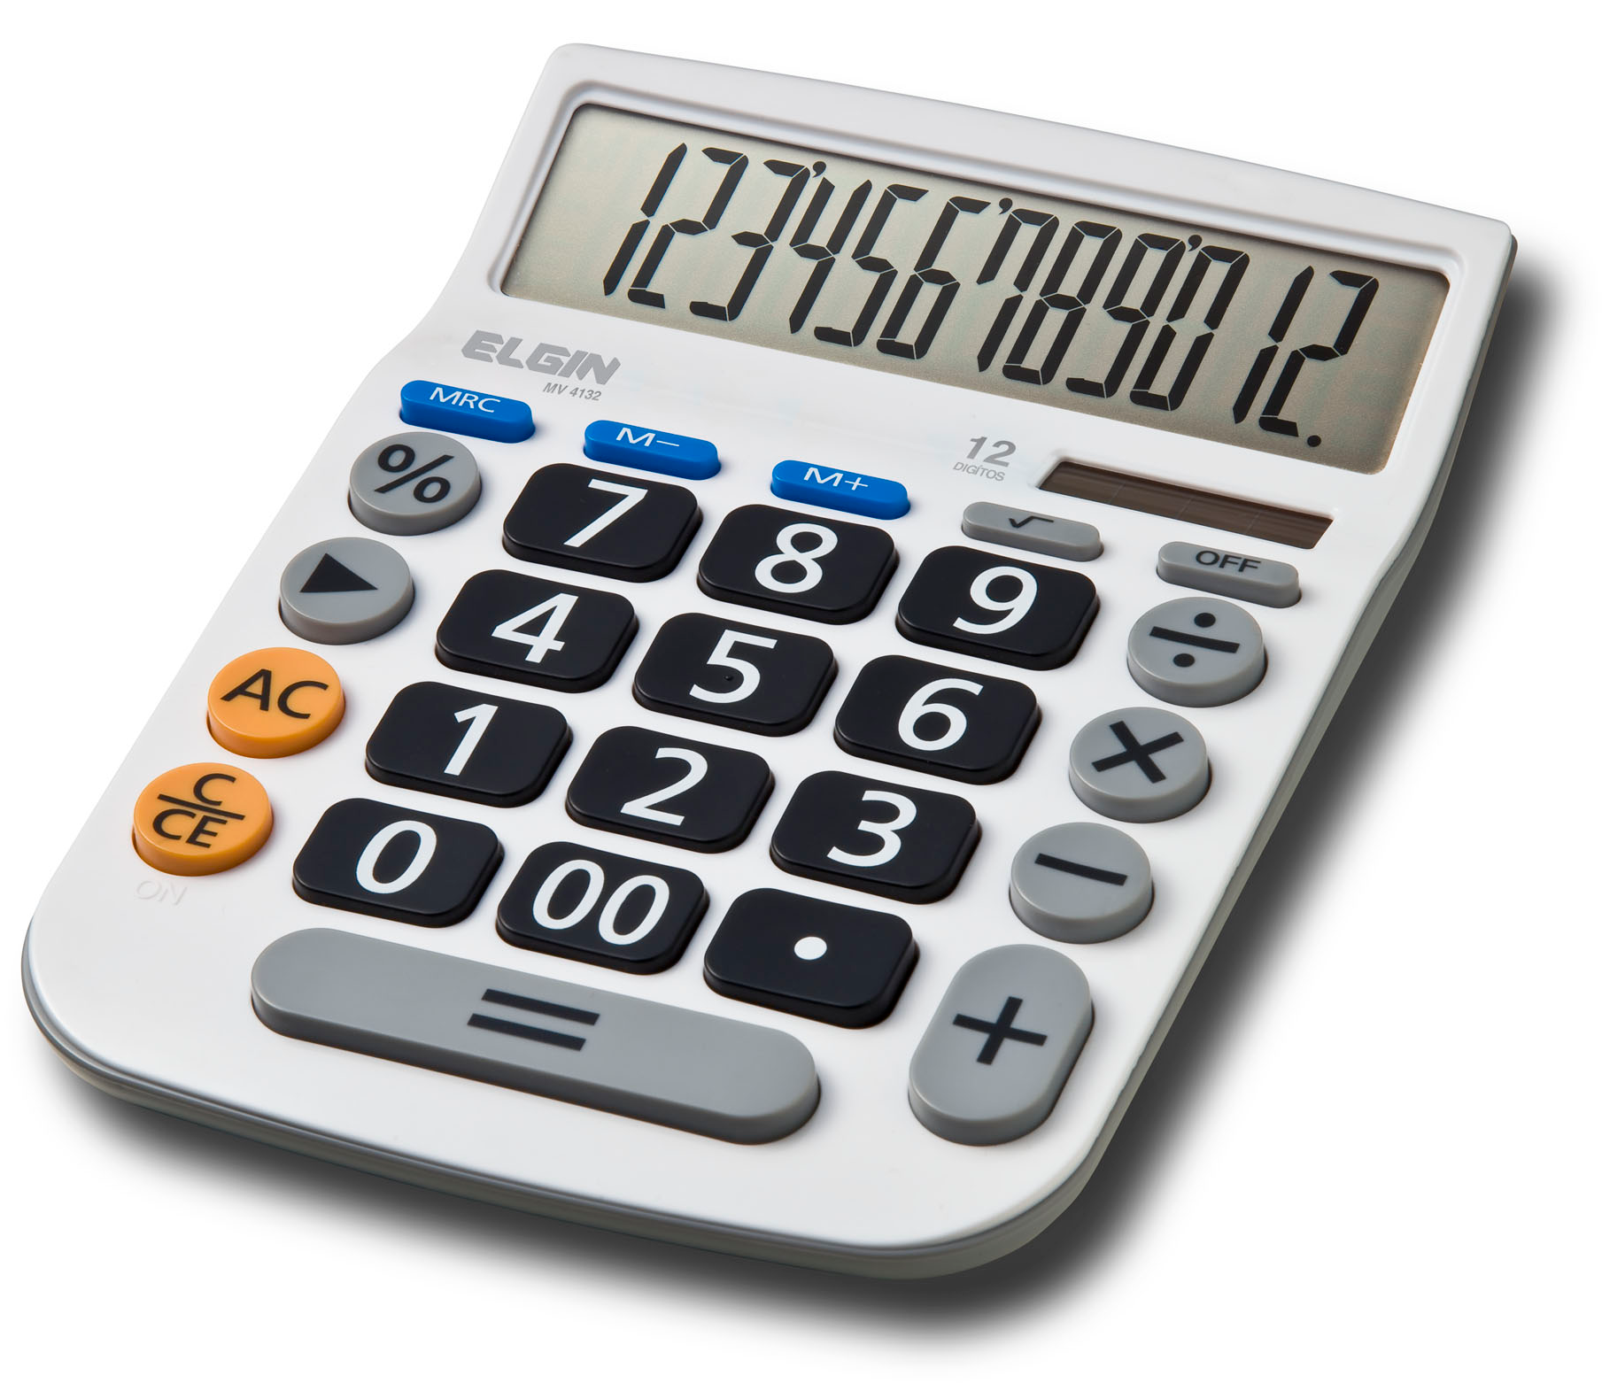
INTRODUÇÃO A COMPUTAÇÃO

Slide 7
INTRODUÇÃO A COMPUTAÇÃO
Os computadores entendem impulsos elétricos, positivos ou negativos, que são representados por 0 ou 1.
Damos o nome a esses impulsos elétricos de bit (BInary digiT).
A junção de 8 bits em uma única unidade forma um byte.
Em 1 byte podemos armazenar 256 estados diferentes. Como?

Slide 8
INTRODUÇÃO A COMPUTAÇÃO
Como 1 bit representa 2 tipos de valores(0 ou 1) e um byte representa 8 bits:
2 (possíveis valores do bit) elevado a 8 (quantidade de bits).
Os bytes representam todas as letras (maiúsculas e minúsculas), sinais de pontuação, acentos, caracteres especiais e até as informações que não podemos ver como comandos para o computador.

Slide 9
SISTEMA DECIMAL
Esse é o sistema numérico que costumamos utilizar nos nossos dias.
0 | 1 | 2 | 3
4 | 5 | 6 | 7
8 | 9 | 10 | 11
... | ... | ... | ...

Slide 10
SISTEMA BINÁRIO
Base 2
Internamente os computadores trabalham com o sistema binário
0 | 1 | 10 | 11
100 | 101 | 110 | 111
1000 | 1001 | 1010 | 1011
... | ... | ... | ...

Slide 11
SISTEMA OCTAL
Base 8
Utiliza os algarismos de 0 a 7
Alternativa ao sistema binário por ser mais compacto
0 | 1 | 2 | 3
4 | 5 | 6 | 7
10 | 11 | 12 | 13
... | ... | ... | ...

Slide 12
SISTEMA HEXADECIMAL
Base 16
Utiliza os algarismos de 0 a 9 mais letras de A a F
Alternativa ao sistema octal por ser ainda mais compacto
0 | 1 | 2 | 3
4 | 5 | 6 | 7
8 | 9 | A | B
C | D | E | F

Slide 13
SISTEMA HEXADECIMAL
Um dígito em hexadecimal pode representar um número binário de 4 dígitos: 2⁴ = 16.
É utilizada na programação de software em linguagens de baixo nível.

Slide 14
CONVERSÃO ENTRE
SISTEMAS NUMÉRICOS
Conversões numéricas são utilizadas em diversos momentos na computação.
Isso ocorre pois estamos acostumados com a base numérica decimal, mas a maioria do dispositivos eletrônicos trabalham em baixo nível com a base numérica binária (0, 1), pois os números binários são facilmente representados na eletrônica através de pulsos elétricos.
Existem também as bases numéricas octal e hexadecimal que também são utilizadas pela fácil representação numérica.

Slide 15
CONVERSÃO ENTRE
SISTEMAS NUMÉRICOS
 | Binário (2) | Octal (8) | Decimal (10) | Hexa (16)
Binário (2)
Octal (8)
Decimal (10)
Hexa (16)

Slide 16
CONVERSÃO DECIMAL PARA BINÁRIO
Para convertermos qualquer número decimal para binário, temos que dividir o número decimal por 2 e continuar dividindo os valores do dividendo enquanto seja possível dividir por 2.

Slide 17
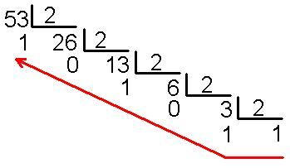
CONVERSÃO DECIMAL PARA BINÁRIO

Slide 18
CONVERSÃO BINÁRIO PARA DECIMAL
Para convertermos qualquer número binário para decimal , temos que seguir o exemplo:
110101 = ?
2⁵ x 1 + 2⁴ x 1 + 2³ x 0 + 2² x 1 + 2¹ x 0 + 2⁰ x 1
32 x 1 + 16 x 1 + 8 x 0 + 4 x 1 + 2 x 0 + 1 x 1
32 + 16 + 4 + 1
110101 = 53

Slide 19
CONVERSÃO DECIMAL PARA OCTAL
Para convertermos qualquer número decimal para octal, temos que dividir o número decimal por 8 e continuar dividindo os valores do dividendo enquanto seja possível divir por 8.

Slide 20
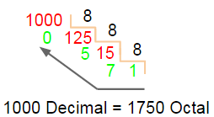
CONVERSÃO DECIMAL PARA OCTAL

Slide 21
CONVERSÃO OCTAL PARA DECIMAL
Para convertermos qualquer número octal para decimal , temos que seguir o exemplo:
1750 = ?
8³ x 1 + 8² x 7 + 8¹ x 5 + 8⁰ x 0
512 x 1 + 64 x 7 + 8 x 5
512 + 448 + 40
1750 = 1000

Slide 22
CONVERSÃO DECIMAL PARA HEXADECIMAL
Para convertermos qualquer número decimal para hexadecimal, temos que dividir o número decimal por 16 e continuar dividindo os valores do dividendo enquanto seja possível dividir por 16.

Slide 23
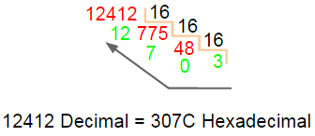
CONVERSÃO DECIMAL PARA HEXADECIMAL

Slide 24
CONVERSÃO HEXADECIMAL PARA DECIMAL
Para convertermos qualquer número binário para decimal , temos que seguir o exemplo:
307C = ?
16³ x 3 + 16² x 0 + 16¹ x 7 + 16⁰ x 12
4096 x 3 + 16 x 7 + 1 x 12
12288 + 112 + 12
307C = 12412

Slide 25
EXERCÍCIOS
1) Converta para o sistema decimal
a) 1100010 base 2 b) 0111100 base 2
c) 10000100110 base 2 d) 101011000110 base 2
e) 43 base 8 f) 752 base 8
g) 177 base 8 h) 536 base 8
i) 20F base 16 j) 4BE base 16
l) 100A base 16 m) 9F0 base 16

Slide 26
EXERCÍCIOS
2) Converta para o sistema hexadecimal, binário e octal.
a) 1253 base 10
b) 819 base 10
c) 3014 base 10
d) 1600 base 10

Slide 27
Utilizando o prompt de comando e Terminal de comando
Durante o desenvolvimento de software, iremos nos deparar com situações que irão exigir a utilização do terminal de comando.
Por este motivo iremos ver agora como utilizar os principais comando no linux e alguns do prompt de comando.
Para não perdermos muito tempo instalando uma máquina virtual e instalar o linux nessa máquina, vamos realizar acesso através do SSH a máquina linux do instrutor.

Slide 28
Utilizando o prompt de comando e Terminal de comando
Primeiro precisamos fazer o download do PuTTY no seguinte link:
http://www.putty.org/
Após a instalação devemos configurar a máquina do instrutor para que todos possam utilizar o terminal de comando através da máquina do instrutor.
O instrutor deverá criar uma conta de usuário para cada integrante da turma.

Slide 29
CONTEÚDO AULA 2
1
UTILIZANDO O PROMPT DE COMANDO E TERMINAL DE COMANDO

Slide 30
Modo Usuário
Indica quem está usando a máquina, se é um usuário comum ou o super-usuário.
# - modo super-usuário
$ - modo usuário
su: passa para o superusuário (perceba que no prompt irá mudar o $ pelo #);

Slide 31
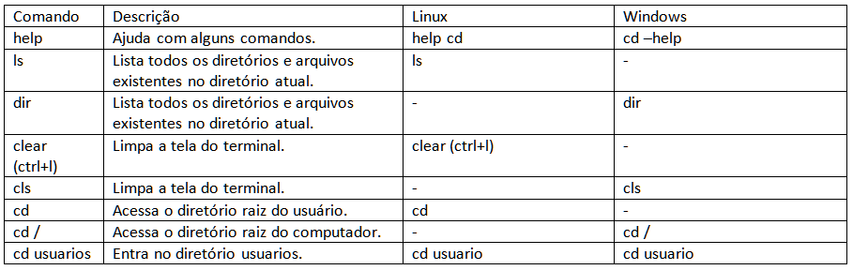
Comandos Básicos

Slide 32
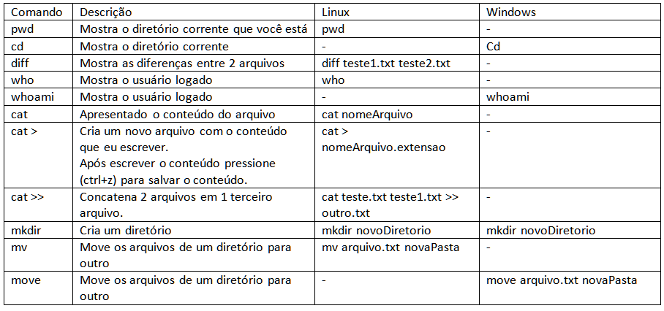
Comandos Básicos

Slide 33
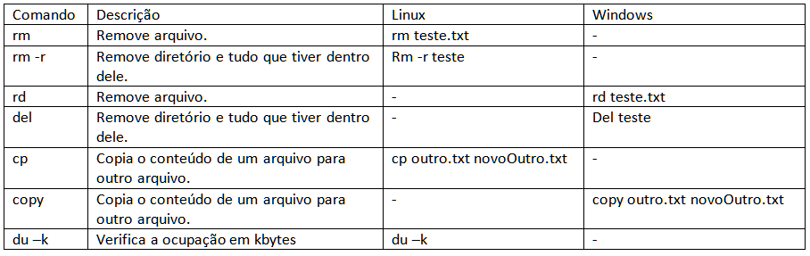
Comandos Básicos

Slide 34
Link simbólico
O que são links simbólicos?
O links simbólicos são uma referência de qualquer arquivo ou diretório de qualquer local do sistema que podemos criar parar ser mais simples o acesso.

Slide 35
Link simbólico
Como criamos um link simbólico?
ln -s home/usuario/telefones.txt telefones.txt
Nesse caso criamos um link para o arquivo telefones.txt que está localizado no diretório /home/usuario em um outro local do sistema.

Slide 36
Link simbólico
Como sabemos que um arquivo na verdade é um link simbólico?
ls -la
O resultado será algo como apresentado abaixo
lrwxr-xr-- 1 usuario usuario 5 2006-10-12 22:40 link -> /home/usuario/telefones.txt

Slide 37
Exercícios dos comandos no Linux
Entre no seu diretório e crie um arquivo chamando teste.txt.
Liste o conteúdo do arquivo teste.txt.
Liste o conteúdo do seu diretório.
Crie um novo diretório chamado novapasta.
Mova o arquivo teste.txt para dentro do diretório criado.
Crie outro arquivo chamado teste1.txt no seu diretório novapasta.
Mostre a diferença entre o arquivo teste.txt e o arquivo teste1.txt.

Slide 38
Exercícios dos comandos no Linux
Concatene os arquivos teste1.txt ao arquivo teste.txt gerando o arquivo outro.txt.
Remova o arquivo teste.txt.
Copie o arquivo outro.txt para new_outro.txt.
Crie um novo diretório dentro da novapasta chamado fotos e copie os arquivos.
Verifique em que diretório você está.
Remova o diretório fotos.
Verifique qual a ocupação em kbytes do diretório.
Crie um link simbólico.

Slide 39
CONTEÚDO AULA 3
1
Introdução ao Git

Slide 40
Introdução ao Git
O que é o git?
É um sistema de controle de versão projetado para lidar com tudo, desde pequenos a grandes projetos com rapidez e eficiência.
É fácil de aprender e tem um desempenho rápido.
O git é de graça e possui o código aberto.

Slide 41
Introdução ao Git
O que podermos fazer com ele?
Arquivar ficheiros de um projeto (código-fonte).
Registrar mudanças no desenvolvimento.
Desfazer mudanças ou voltar alguma versão.
Sincronizar vários computadores.

Slide 42
Introdução ao Git
Vários colaboradores diferentes participando simultaneamente no desenvolvimento (locais ou à distância).
Separar “troncos” de desenvolvimento (features/producao e features/melhorias).

Slide 43
Introdução ao Git
Será preciso criar uma conta no GitHub:
http://www.github.com/

Slide 44
Introdução ao Git
Após ser criada a conta, precisa ser feito o download e a instalação do Git Bash:
https://git-for-windows.github.io/

Slide 45
Introdução ao Git
Criem uma pasta chamada CarreiraProgramador no diretório C.
Abram o programa Git Bash que instalaram a pouco.
Acessem a pasta C:\CarreiraProgramador
Digitem o seguinte comando:
git@github.com:[usuário do github]/Turma_1_Carreira_Programador.git
Troquem o [usuário do github] para o usuário que vocês criaram.

Slide 46
Comando do Git
A lista de comandos oficiais do git se encontra no link:
https://git-scm.com/docs
A seguir iremos ver os comando básicos essenciais para conseguir iniciar no git.

Slide 47
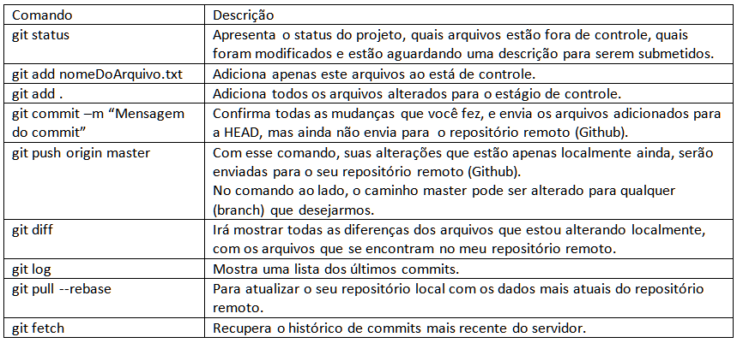
Comando do Git

Slide 48
Exercícios
Lembrem-se dos comandos aprendidos anteriormente para a execução desses exercícios.
Crie um arquivo com o seu nome ex: joao.txt.
Adiciona um conteúdo nesse arquivo.
E realize o submit desse conteúdo lá no repositório da nossa turma.
Após isso atualize seu repositório local para verificar os commits que outras pessoas já fizeram.

